Slide 1
Kotlin Coroutines im Vergleich zur klassischen Rekursion
gezeigt anhand eines Sudoku-lösenden Algorithmus

Slide 2
Inhalt
Besonderheiten von Kotlin
Erklärung des Sudoku-Algorithmus
Überblick zu Kotlin Coroutines
Rekursive Berechnung ←→ Berechnung über Coroutines

Slide 3
Besonderheiten von Kotlin
Kein „ ; “
Null safe
100% Java-Interoperabilität
Nur Runtime Exceptions
Kein „ new “

Slide 4
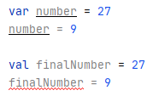
Besonderheiten von Kotlin
Parameter:
Default Werte
Referenzierende Namen
Benutzung von var und val
Streng typisiert

Slide 5
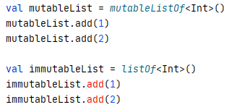


Besonderheiten von Kotlin
Unterscheidung zwischen mutable ←→ immutable
Kotlin kann zu JS kompiliert werden →

Slide 6
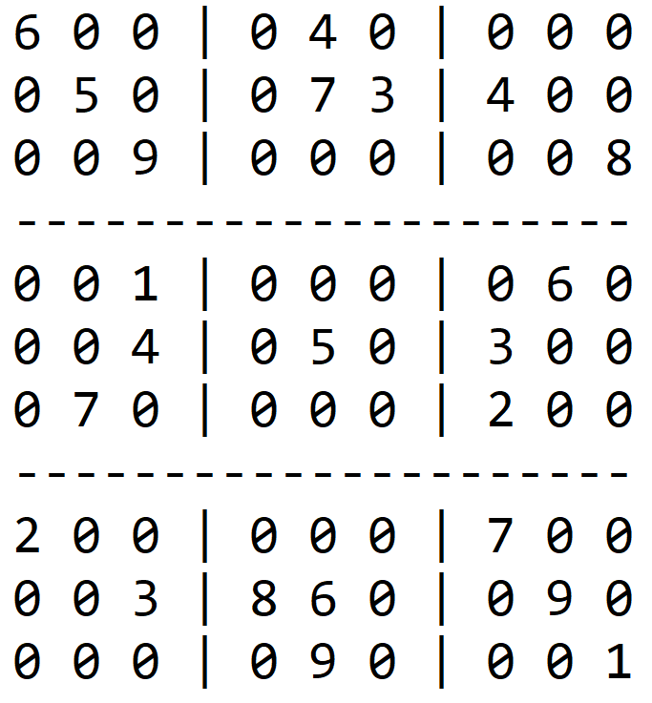
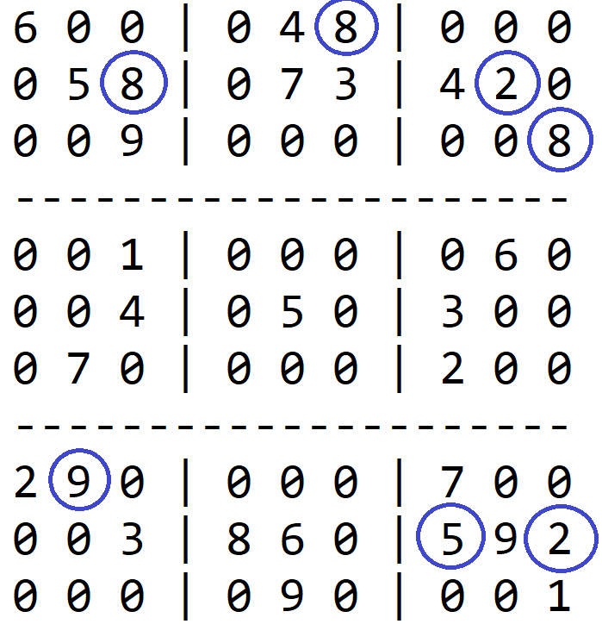
Erklärung des Sudoku-Algorithmus
Branch and Bound Strategie
Für jedes Feld die möglichen Werte errechnen
nur ein möglicher Wert
→

Slide 7
Erklärung des Sudoku-Algorithmus
Für alle weiteren Felder:
Mögliche Werte in Liste speichern
Liste nach Anzahl der Möglichkeiten sortieren
[x, y] - Koordinaten Einsetzbare Werte
Ende der Liste:

Slide 8
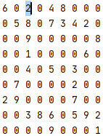
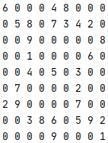
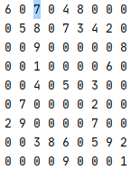
Erklärung des Sudoku-Algorithmus
Für jeden Eintrag in der Liste:
Kopie des gesamten Sudokus
Einsetzen der Werte
erster Eintrag

Slide 9
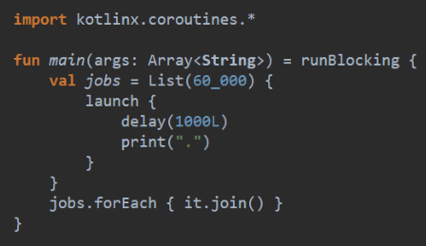
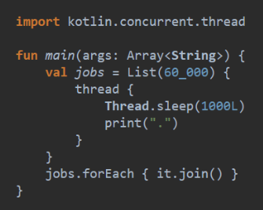

Kotlin Coroutines
Oftmals beschrieben als „very light-weight threads“

Slide 10
Kotlin Coroutines
Prinzip:
Sequenziellen Code leicht parallelisieren
Asynchrone Prozesse erleichtern
Alternativer Umgang mit shared states
Strukturierte Parallelität:
„suspend“ modifier
„coroutineScope“
Coroutine Builder

Slide 11

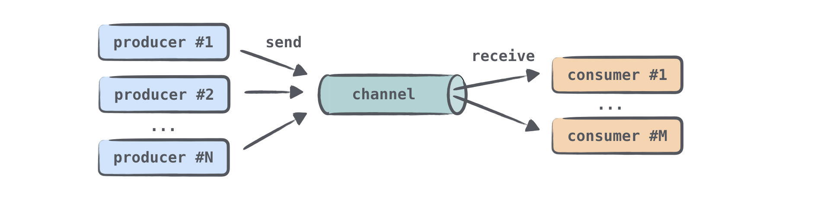
Alternativer Umgang mit shared states
https://play.kotlinlang.org/hands-on/Introduction%20to%20Coroutines%20and%20Channels/08_Channels

Slide 12
Suspend, Scope, Coroutine Builder
„suspend“
modifier für Funktionen
Rückgabe wird verzögert
Kein Blockieren!
Scope
GlobalScope ←→ CoroutineScope
Gibt den Scope an, in dem die Coroutines arbeiten
Coroutine Builder
Starten Coroutine
Direkter return
launch { } → startet einen Job ohne Rückgabe
async { } → startet einen Job mit Rückgabe
runBlocking { } → blockiert explizit
…

Slide 13
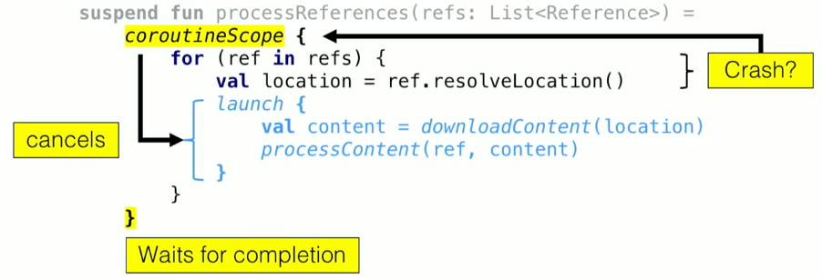
Strukturierte Parallelität

Slide 14
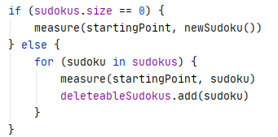
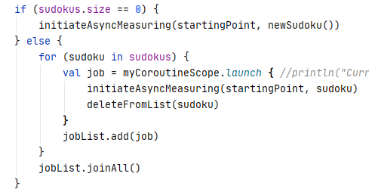
Rekursion ←→ Coroutines

Slide 15
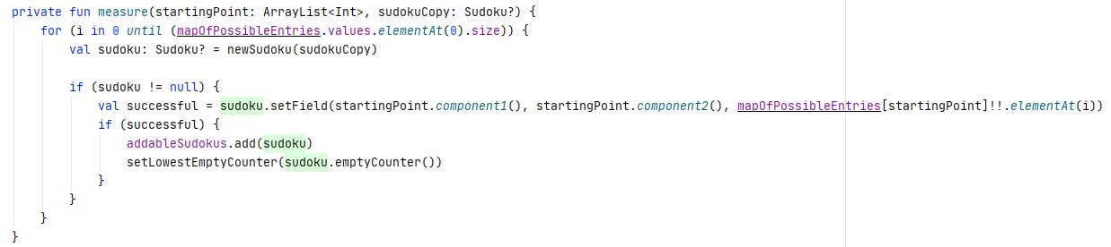
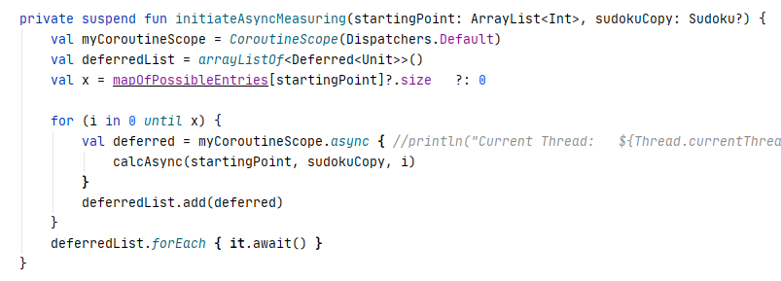
Rekursion ←→ Coroutines
rekursiv
Coroutines

Slide 16
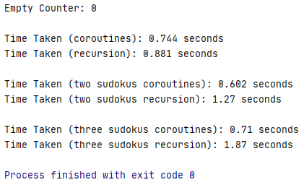
Rekursion ←→ Coroutines

Slide 17
Quellen
Offizielle Kotlin Dokumentation: https://kotlinlang.org/docs/reference/
Kotlin Logo: https://cdn.worldvectorlogo.com/logos/kotlin-1.svg
JavaScript Logo: https://seeklogo.com/images/J/javascript-js-logo-2949701702-seeklogo.com.png
Kotlin Kompakt (Literatur): https://books.google.de/books/about/Kotlin_Kompakt.html?id=fWSrvgEACAAJ&source=kp_cover&redir_esc=y
KotlinConf (offizielles Video): https://www.youtube.com/watch?v=_hfBv0a09Jc
KotlinConf (offizielles Video): https://www.youtube.com/watch?v=jT2gHPQ4Z1Q#

Slide 18
Danke für Ihre Aufmerksamkeit.

